Slide 1

库解析(上)
最后更新时间：2013-12-10 lsm

Slide 2

FFmpeg History
Introduction
Open-source multimedia library， 遵从GPL/LGPL协议，ffmpeg只是一个商标，它的所有权属于ffmpeg org。
History
由Fabrice Bellard（法国著名程序员Born in 1972）于2000年发起创建的开源项目，同时也是TinyCC(1996)、发现最快速计算圆周率算法(1997)、 TinyGL(1998)、QEMU(2003)、 Jslinux(2011)等等的发起人或作者。
2002-2006-2008 先google加入，直到现在所有的服务器都是由google免费提供，后开发组搬到美国(宾夕法尼纳)。
2008-Now， Mans Rullgard 和Michael Niedermayer领导人 2011年更名为Libav http://libav.org

Slide 3
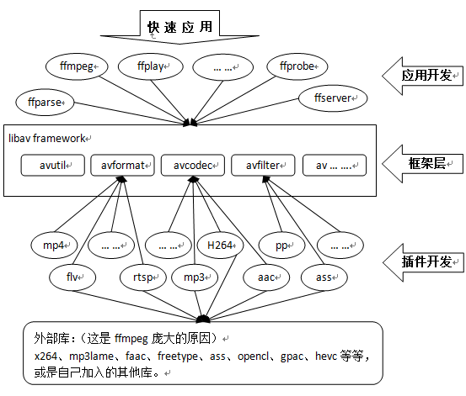
FFmpeg Development Framework Introduction

Slide 4
FFmpeg Version Management
Tool
源码管理工具使用Git和SVN，FFmpeg最早是基于Linux上开发，可以在各个操作系统上编译运行。
Branch
0.5.X 版本分子 最早 0.8.X 版本分子
0.6.X 版本分子 1.2.X 版本分子
0.7.X 版本分子 2.1.X 版本分子 今年
Protect
Debug：CVE-2012-2801 format – avfreep param，user group确定bug，然后由devel 的对应Protect 人/copyright人 来修改，提交后由devel group核对提交。
Develop：由Protect对应的小组leader来开发。

Slide 5
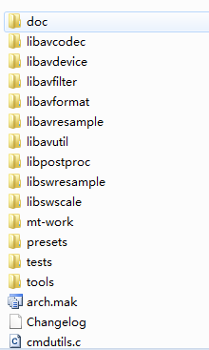
FFmpeg Module
【libavutil 】 通用库
【libavcodec】 编解码
【libavformat】 文件格式
【libpostproc】 同步、时间计算的简单算法
【libavfilter】 filter（FileIO、FPS、 DrawText ）
【libavdevice】 硬件采集、加速、显示
【libavresample】 音视频封转编解码格式预设等
【libswscale】 原始视频格式转换
【libswresample】 原始音频格式转码

Slide 6
FFmpeg Module Version
如下是列举了FFmpeg2.1版本的模块版本信息：
libavutil 52. 48.100
libavcodec 55. 39.100
libavformat 54. 63.104
libavdevice 54. 3.103
libavfilter 3. 42.103
libswscale 2. 2.100
libswresample 0. 17.102
libpostproc 52. 2.100

Slide 7
FFmpeg Demuxer/Muxer/Protocol
协议：HTTP/HTTPS/HTTPPROXY/APPLEHTTP、 Pipe、RTMP/RTP、UDP/TCP、HLS/TLS、MMSH/MMST 、FILE等等
文件：AMR(DM)、DV(DM)、FLV/SWF(DM)、GIF(M)、GSM(D)、G722/G723_1(DM) 、 G729(D)、H261/H263/H264(DM)、IOC(D)、IMAGE2(DM)、IPOD(M)、M4V(DM)、MJPEG/LJPEG(DM)、MOV(DM)、MP2/MP3/MP4(DM)、MPEG2/MPEGTS(DM)、OGG/OMA(DM)、PCM系列(DM)、RM(DM)、RTP/RTSP(DM)、SRT(DM)、TG2/TGP(M)、WAV(DM)、VMD(D)等等

Slide 8
FFmpeg Encoder/Decoder
编解码器：
V:AMV(E)、AVS(D)、BMP/GIF/JPEG/TIFF/PNG(E)、H261/H263/H264(DE)、MPEG1/2/4/4v1/4v2/4v3(DE)、PGM(E)、VC1(DE)、WMV1/2/3(DE)、RV30/RV40(DE)、VP3/VP8(D)等等。
A: PCM/DPCM/ADPCM(DE)、ACC(DE)、AMR(DE)、COOK(DE)、G723/G726/G729(DE)、MP1/MP2/MP3(DE)、WMA(DE)、GSM(D)、AC3(DE)等等。
S : ass、 SRT、XSUB等等。
硬件加速：VDA/vaspi/DX等等。

Slide 9
FFmpeg Device
硬件方式：CDIO / DC1394 （输入设备）
非扩展硬件：DSHOW（输入设备）、SDL（输出设备）、X11（输入）、VFWCAP（输入）、DV1394（输入）等等。

Slide 10
FFmpeg Filter
AV-Filter: volume、crop、draw、frame等等。
Codec-Filter:acc、h264、mp3、mpeg4-gh(h264-sps_pps)/mjpeg-huffman_tables/rv10-affitional_flags、mov_sub等等
F-Filter:src、buffersink、fifo/avio、format、bbox等等。

Slide 11
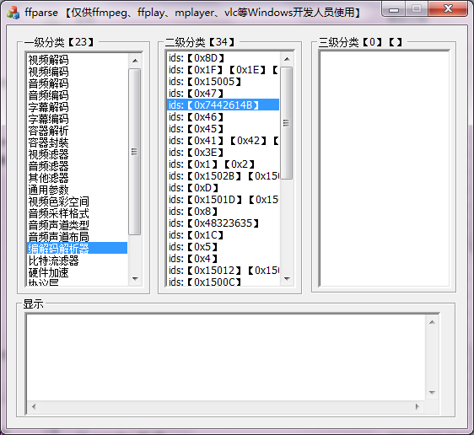
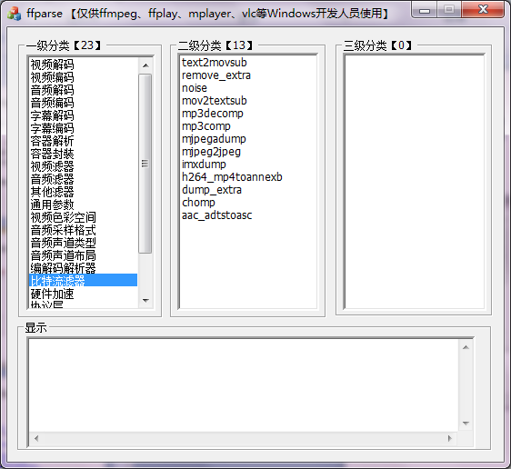
FFmpeg Parse and BitStreamFilter

Slide 12
FFmpeg Extension Library
bzip http://www.bzip.org/ CELT http://www.celt-codec.org/
FreeType http://www.freetype.org/ Frei0r http://www.piksel.org/frei0r/
LAME http://lame.sourceforge.net/ libass http://code.google.com/p/libass/
libgsm http://libgsm.sourcearchive.com/
Theora http://www.theora.org/ Vorbis http://www.vorbis.com/
libvpx http://www.webmproject.org/ NUT <git://git.ffmpeg.org/nut>
OpenCORE AMR http://sourceforge.net/projects/opencore-amr/
OpenJPEG http://www.openjpeg.org/ RTMPDump http://rtmpdump.mplayerhq.hu/ Schroedinger http://diracvideo.org/ Speexhttp://www.speex.org/
Ut Videohttp://umezawa.dyndns.info/archive/utvideo/
VisualOn AAC http://sourceforge.net/projects/opencore-amr/
VisualOn AMR-WB http://sourceforge.net/projects/opencore-amr/
x264http://www.videolan.org/developers/x264.html
XAVS http://xavs.sourceforge.net/ Xvid http://www.xvid.org/ zlib http://zlib.net/

Slide 13
FFmpeg 编译
主流OS支持:Win NT/CE/Phone、linux/unix、android(linux)、ios/mac os(改后linux)。
Windows编译选择：
Ubuntu(linux) + mingw 模拟编译
Cygwin + mingw + ms交叉编译
Msys + mingw + ms交叉编译
Intel + ms 本地化编译(部分)
VS直接编译需要改源码。

Slide 14
FFmpeg 汇编
在linux上开发，gcc编译的，分为2类，嵌入式汇编格式(.c/.S);汇编文件格式(.asm).gcc 使用AT&T语法格式的汇编非Intel.
指令支持:
1.ppc
2.x86(IA芯片)
3.arm
4.Sparc(Sun)
5.bfin、sh4(DSP芯片)
6.Mips、avr32(单片机)
7.alpha(小型机64 cpu架构)
一直再更新支持最新更多的指令集。

Slide 15
FFmpeg Framework
SwsContext
AVFilter
Protocol
AVAudioResample
AVOutputFormat
AVCodec
AVInputFormat
AVUtil库函数
IO、NetWork、Memory、汇编、算法、数据结构

Slide 16
FFmpeg 转码流程
FFmpeg
Demuxer
Stream
概念
FFmpeg
Decode
FFmpeg
SWS
FFmpeg
Encode
Stream
概念
FFmpeg
Muxer
【Protocol】
http
File
Pipe
Rtp
rtsp
YUV
RGB
PAL
声道
采样
深度
转换
系统AV
Filter
【Protocol】
http
File
Pipe
Rtp
rtsp
视频
音频
字幕
附件
数据
其他
音视频解码
（主要有2种模式）
音视频
编码（主要有2种模式）
视频
音频
字幕
附件
数据
其他
av_format_read
ff_format_read
协议、文件格式
av_format_write
ff_format_write
协议、文件格式
【Format】
FLV
MP4
TS
RM
AVI
【Format】
FLV
MP4
TS
RM
AVI
自定义Filter/
Render

